Slide 1
Kaukolämmön hinta 1.1.2023

Slide 2
Kaukolämmön hinta uudisrakennuksissa (€/MWh) Teho- ja energiamaksu, sis. verot
Hinta sisältää kaikki verot, teho- ja energiamaksut ja mahdolliset muut vuotuiset kaukolämpömaksut. Ei sisällä liittymismaksuja.
Polttoaineiden hintojen nousu näkyy myös kaukolämmön hinnassa

Slide 3
Lämmön tuotannon polttoaineiden hinnat
Hinnoissa huomioidaan polttoaineiden hinta ja verot

Slide 4
Päästöoikeuden hintakehitys
Hintakehitys 4/2008-01/2023
Lähde: https://sandbag.be/index.php/carbon-price-viewer/

Slide 5
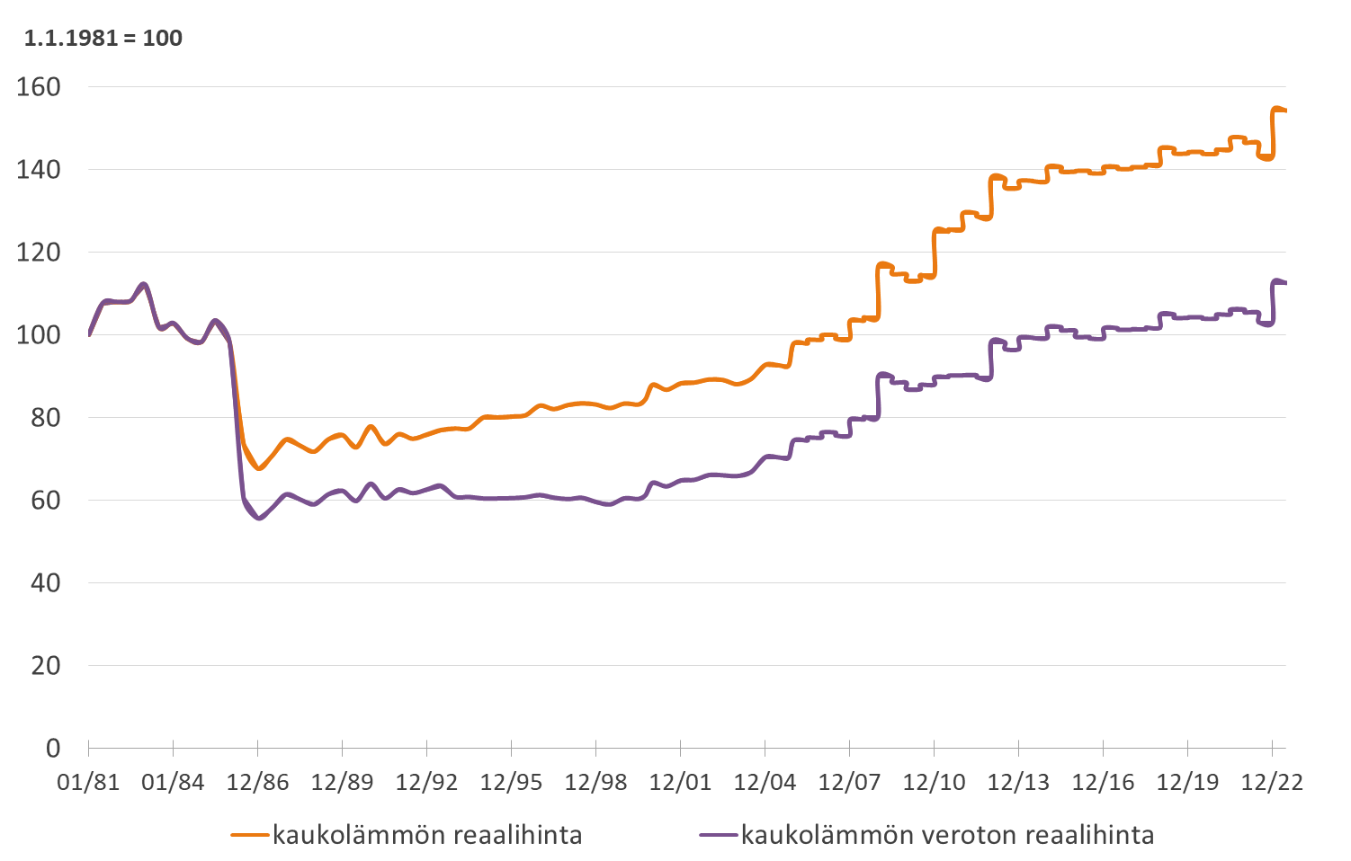
Kaukolämmön reaalihinnan kehitys Elinkustannusindeksillä korjattuna, verollinen ja veroton keskihinta

Slide 6
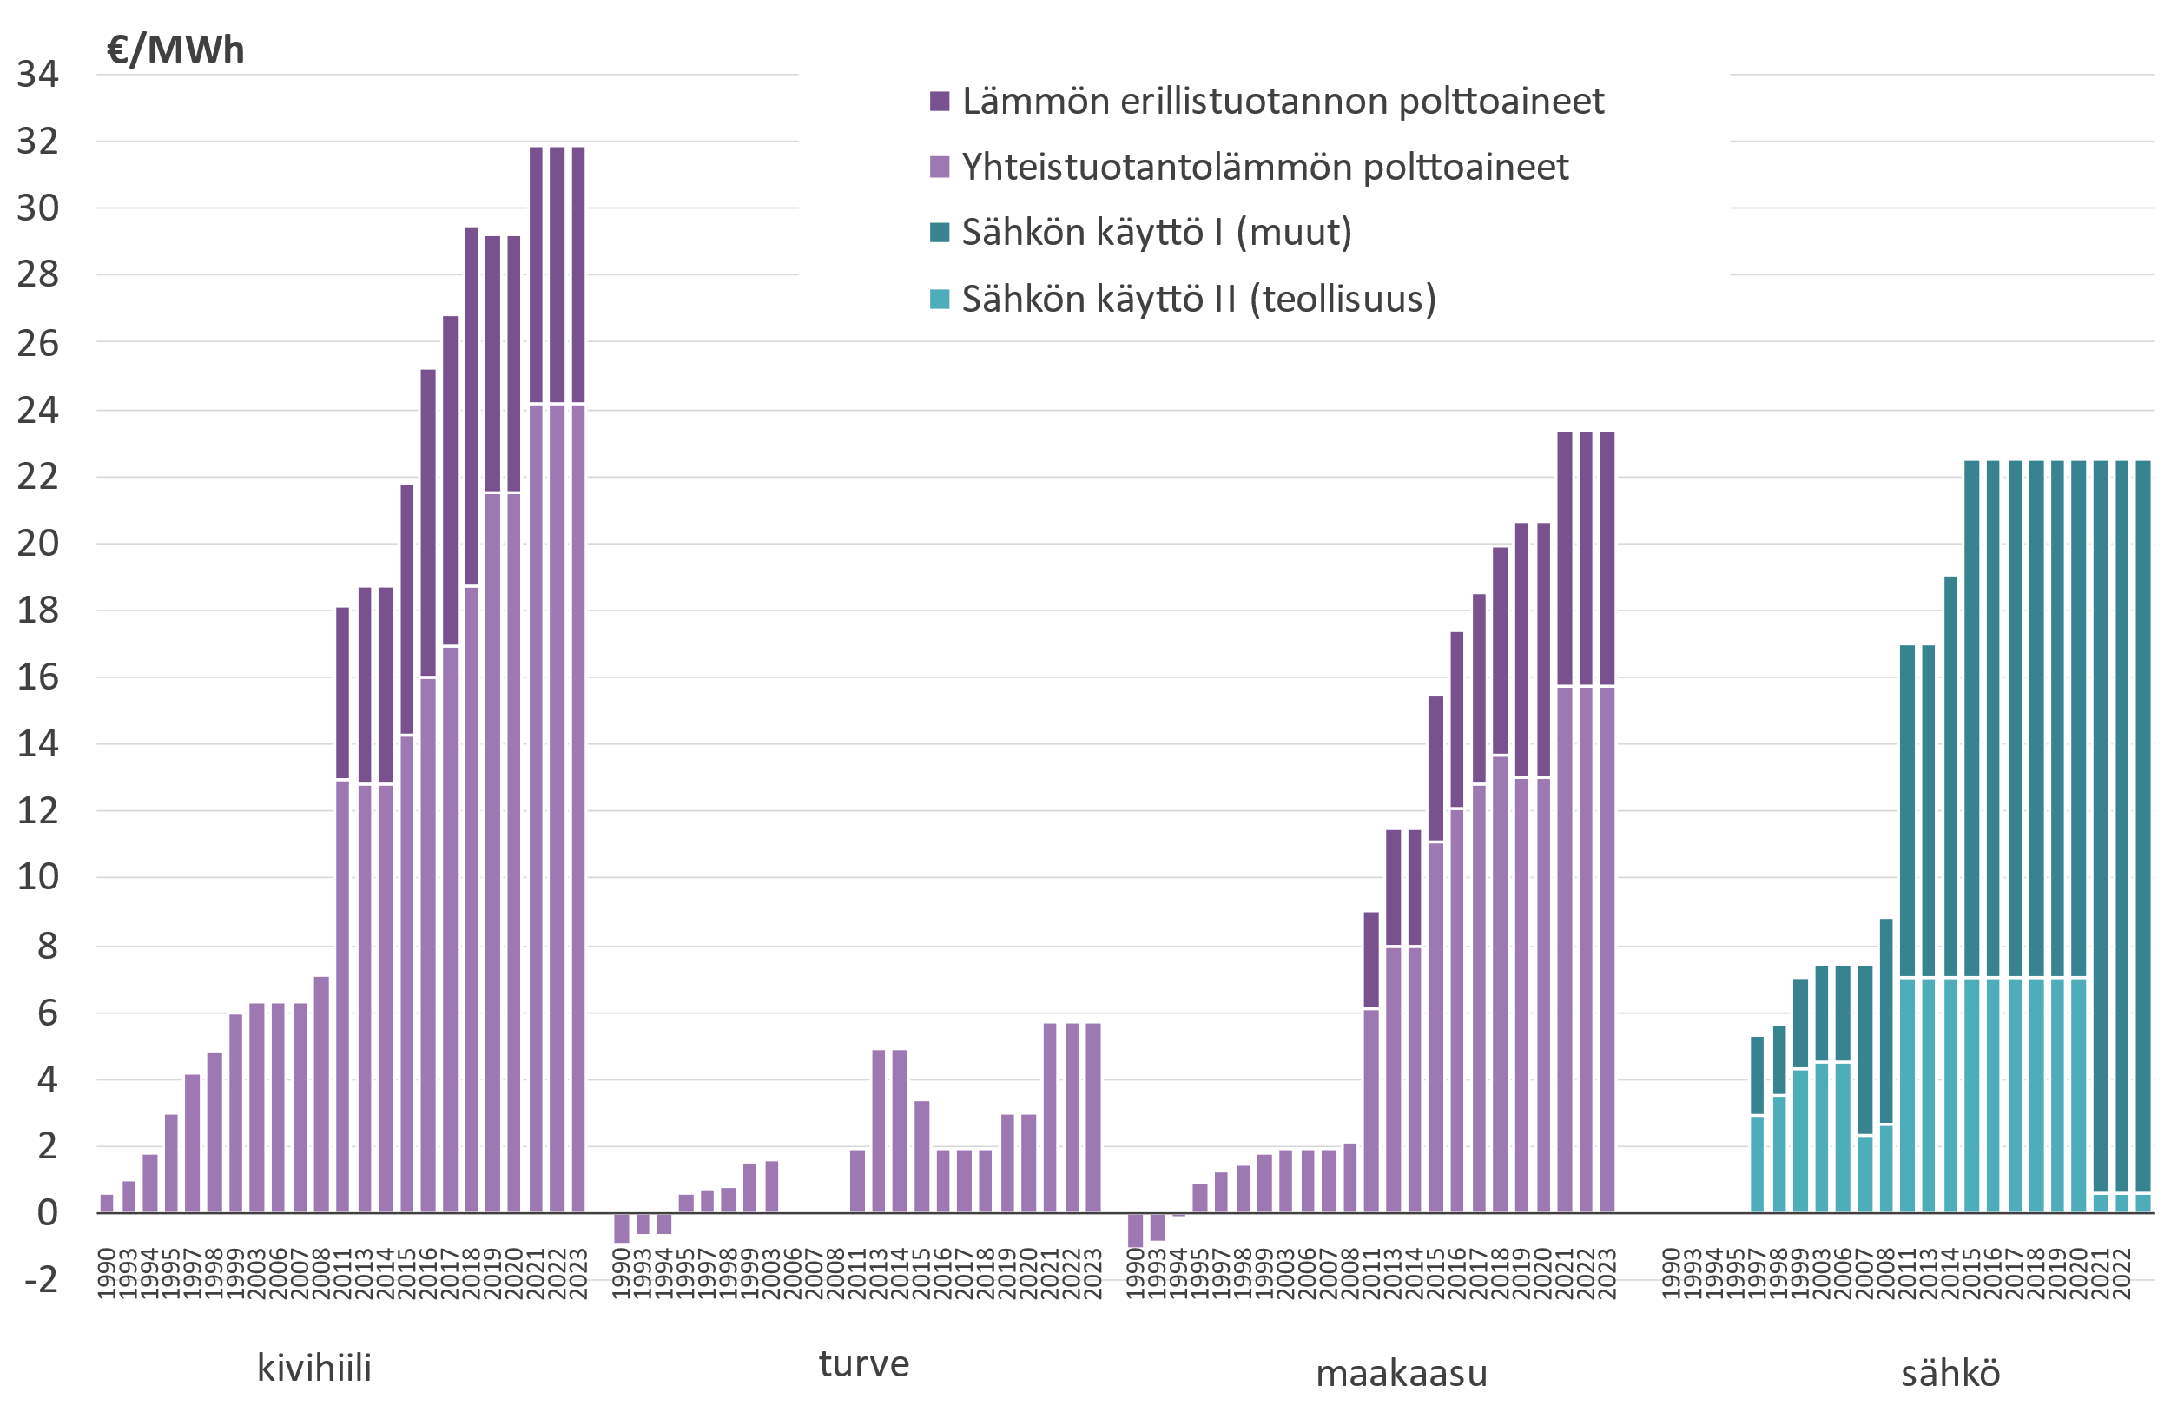
Energiaverojen kehitys Kaukolämmön tuotannon polttoaineet ja sähkön käyttö
Kaukolämmön polttoaineisiin liittyy valmistevero, jonka suuruus riippuu siitä, tuotetaanko lämpö erillistuotannolla vai sähkön ja lämmön yhteistuotannolla.
Yhteistuotantolämmöllä on alennettu veroluokka, ja erillistuotannon valmisteverot ovat täysmääräisiä
Myös sähkökulutuksella on kaksi eri veroluokkaa, alempi II-veroluokka ja korkeampi I-veroluokka

